Slide 1
VSCODE와 Docker로 만드는
생성형AI
5회차
데이터 지키기: 볼륨
이번 시간에는 컨테이너가 지워져도 데이터를 지키는 볼륨을 알아봅니다.
Notes:
이번 시간에는 컨테이너가 지워져도 데이터를 지키는 볼륨을 알아봅니다.

Slide 2
5회차 · 데이터 지키기: 볼륨
볼륨 없이
볼륨 연결
컨테이너
안에 데이터 저장
컨테이너
볼륨 (데이터)
▼ 삭제
▼ 컨테이너 삭제
데이터도 사라짐
볼륨은 그대로
데이터 유지
컨테이너를 삭제하면 데이터도 사라집니다. 그래서 데이터는 밖에 저장합니다.
Notes:
컨테이너를 삭제하면 데이터도 사라집니다. 그래서 데이터는 밖에 저장합니다.

Slide 3
5회차 · 데이터 지키기: 볼륨
terminal
user@PC:~$ docker volume create mydata
mydata
user@PC:~$ docker volume ls
DRIVER VOLUME NAME
local mydata
볼륨 만들기: docker volume create
docker volume create로 볼륨을 만들고, docker volume ls로 목록을 확인합니다.
Notes:
docker volume create로 볼륨을 만들고, docker volume ls로 목록을 확인합니다.

Slide 4
5회차 · 데이터 지키기: 볼륨
terminal
user@PC:~$ docker run --rm \
-v mydata:/data nginx:alpine \
sh -c 'echo hello > /data/hello.txt'
볼륨 연결: -v 볼륨이름:경로
-v 옵션으로 볼륨을 컨테이너의 data 폴더에 연결하고 파일을 만듭니다. 콜론 앞은 볼륨, 뒤는 컨테이너 경로입니다.
Notes:
-v 옵션으로 볼륨을 컨테이너의 data 폴더에 연결하고 파일을 만듭니다. 콜론 앞은 볼륨, 뒤는 컨테이너 경로입니다. (긴 명령은 \ 로 줄바꿈해 표시)

Slide 5
5회차 · 데이터 지키기: 볼륨
terminal
user@PC:~$ docker run --rm \
-v mydata:/data nginx:alpine \
cat /data/hello.txt
hello
새 컨테이너에서도 파일이 남아 있음
새 컨테이너에 같은 볼륨을 연결하면 파일이 그대로 남아 있습니다.
Notes:
새 컨테이너에 같은 볼륨을 연결하면 파일이 그대로 남아 있습니다. (긴 명령은 \ 로 줄바꿈해 표시)

Slide 6
5회차 · 데이터 지키기: 볼륨
terminal
user@PC:~$ docker run --rm nginx:alpine \
cat /data/hello.txt
cat: can't open '/data/hello.txt': No such
file or directory
볼륨 없이는 파일이 없음
볼륨을 연결하지 않으면 파일은 컨테이너와 함께 사라집니다.
Notes:
볼륨을 연결하지 않으면 파일은 컨테이너와 함께 사라집니다. (긴 명령은 \ 로 줄바꿈해 표시, 긴 오류 메시지는 줄바꿈해 표시)

Slide 7
5회차 · 데이터 지키기: 볼륨
terminal
user@PC:~$ mkdir ~/site
user@PC:~$ echo "<h1>Hi Docker</h1>" \
> ~/site/index.html
내 컴퓨터에 웹페이지 만들기
내 컴퓨터의 폴더를 직접 연결할 수도 있습니다. 이것을 바인드 마운트라고 합니다.
Notes:
내 컴퓨터의 폴더를 직접 연결할 수도 있습니다. 이것을 바인드 마운트라고 합니다. (긴 명령은 \ 로 줄바꿈해 표시)

Slide 8
5회차 · 데이터 지키기: 볼륨
terminal
user@PC:~$ docker run -d --name web \
-p 8080:80 \
-v ~/site:/usr/share/nginx/html \
nginx:alpine
ff15114107e4bda21f0a94f2797b86d48e104e20…
폴더 연결: -v 내폴더:컨테이너경로
-v 뒤에 내 폴더 경로를 적으면 컨테이너 안에 연결됩니다.
Notes:
-v 뒤에 내 폴더 경로를 적으면 컨테이너 안에 연결됩니다. (긴 명령은 \ 로 줄바꿈해 표시, 컨테이너 ID는 앞부분만 표시)

Slide 9
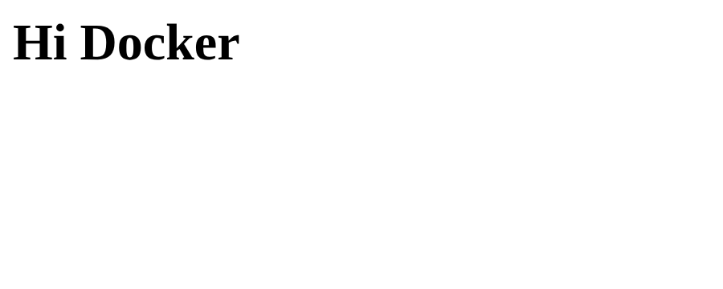
5회차 · 데이터 지키기: 볼륨
localhost:8080
브라우저에서 접속하면 방금 만든 웹페이지가 보입니다.
Notes:
브라우저에서 접속하면 방금 만든 웹페이지가 보입니다.

Slide 10
5회차 · 데이터 지키기: 볼륨
terminal
user@PC:~$ echo "<h1>Hello Volume</h1>" \
> ~/site/index.html
파일 내용 바꾸기
파일을 수정합니다.
Notes:
파일을 수정합니다. (긴 명령은 \ 로 줄바꿈해 표시)

Slide 11

5회차 · 데이터 지키기: 볼륨
localhost:8080
컨테이너를 다시 만들지 않아도 화면에 바로 반영됩니다.
Notes:
컨테이너를 다시 만들지 않아도 화면에 바로 반영됩니다.

Slide 12
5회차 · 데이터 지키기: 볼륨
-v 볼륨:경로
볼륨 (데이터 보관)
-v 내폴더:경로
바인드 마운트
docker volume ls
볼륨 목록 보기
오래 보관할 데이터는 볼륨,
내 폴더를 연결할 때는 바인드 마운트입니다.
Notes:
오래 보관할 데이터는 볼륨, 내 폴더를 연결할 때는 바인드 마운트입니다.

Slide 13
5회차 · 데이터 지키기: 볼륨
NEXT
6회차
내 첫 Dockerfile
다음 시간에는 나만의 이미지를 만드는 Dockerfile을 알아봅니다.
Notes:
다음 시간에는 나만의 이미지를 만드는 Dockerfile을 알아봅니다.

